Slide 1
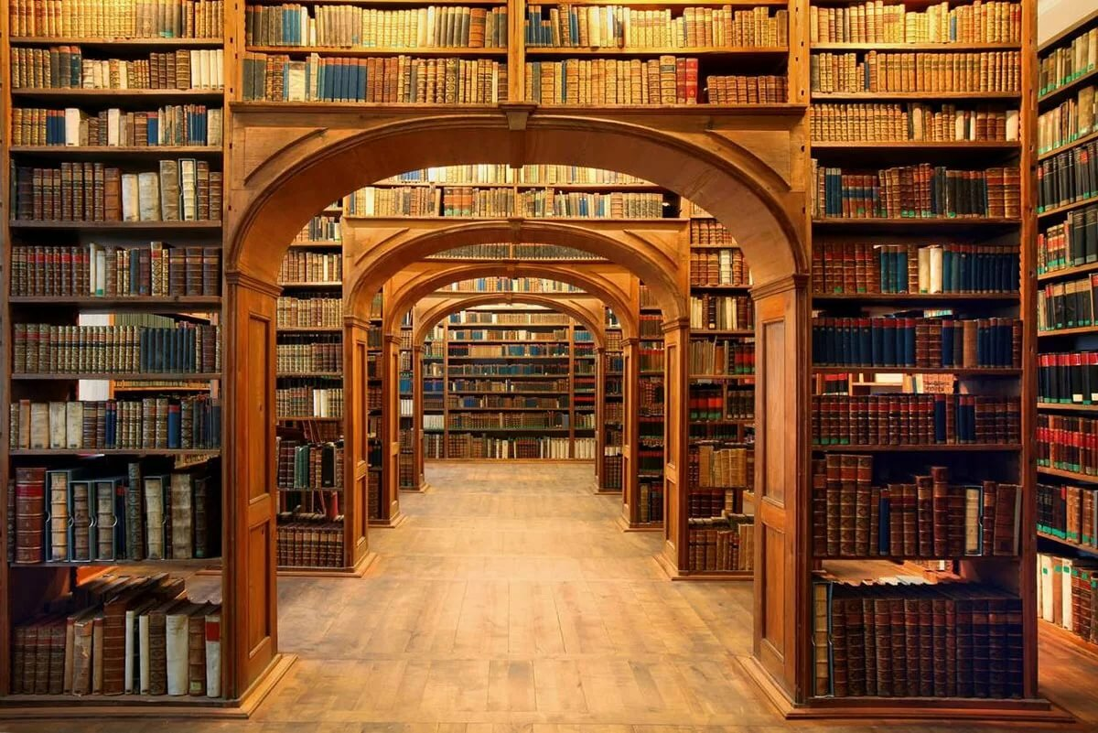

Slide 3
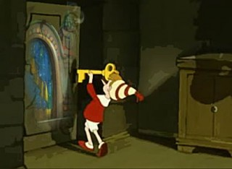
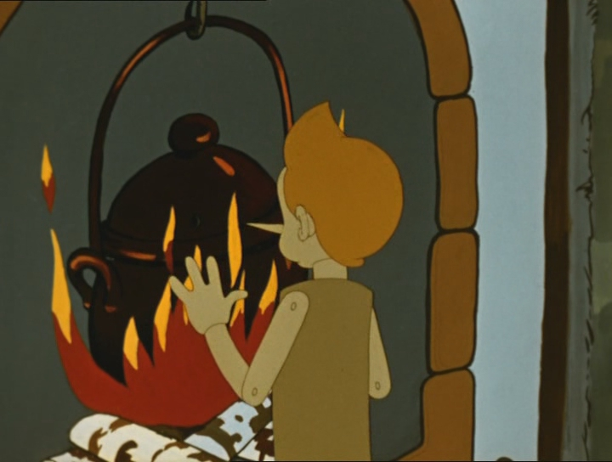

Slide 4
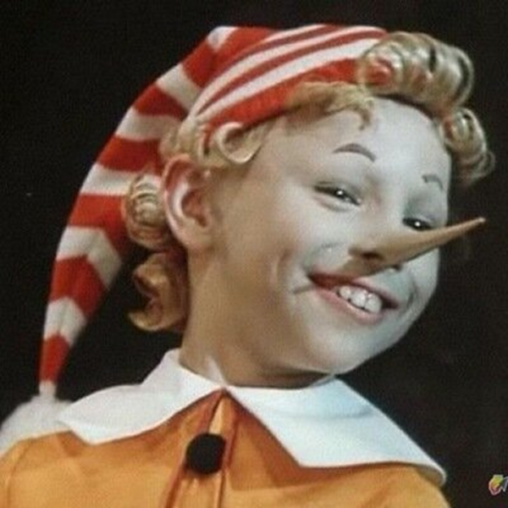
1. Буратино 2. Деревянный, веселый 3. Учится, помогает, любит Папу Карло 4. Буратино открыл золотым ключиком дверь 5. Сказочный герой

Slide 5
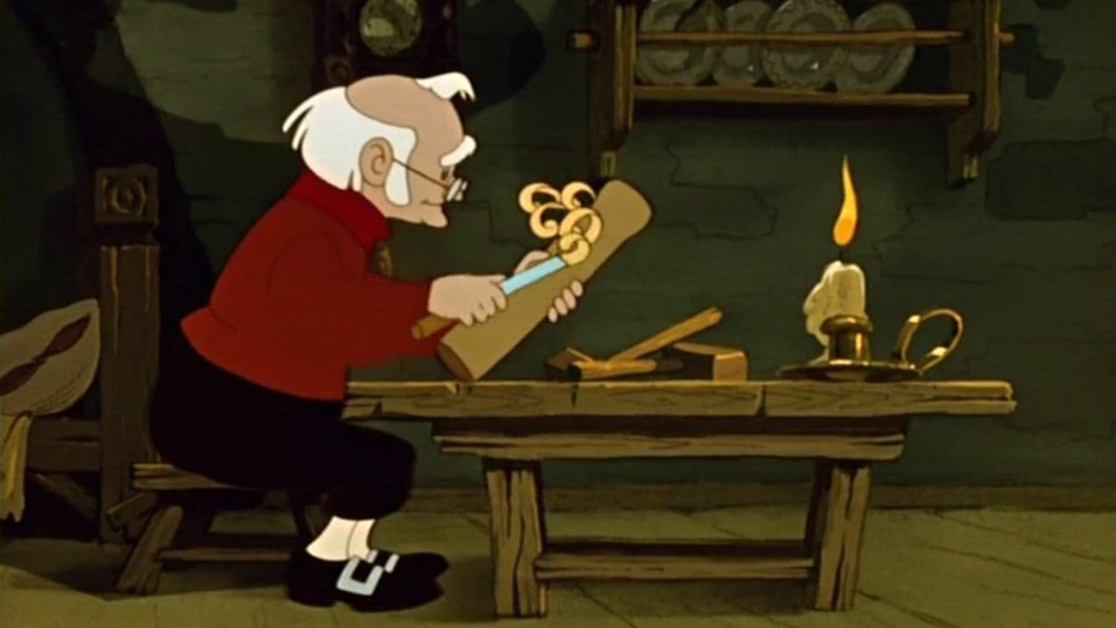
1.???? 2. Добрый, трудолюбивый. 3. Заботится, учит, воспитывает. 4. Смастерил деревянную куклу. 5. Мастер на все руки.

Slide 6
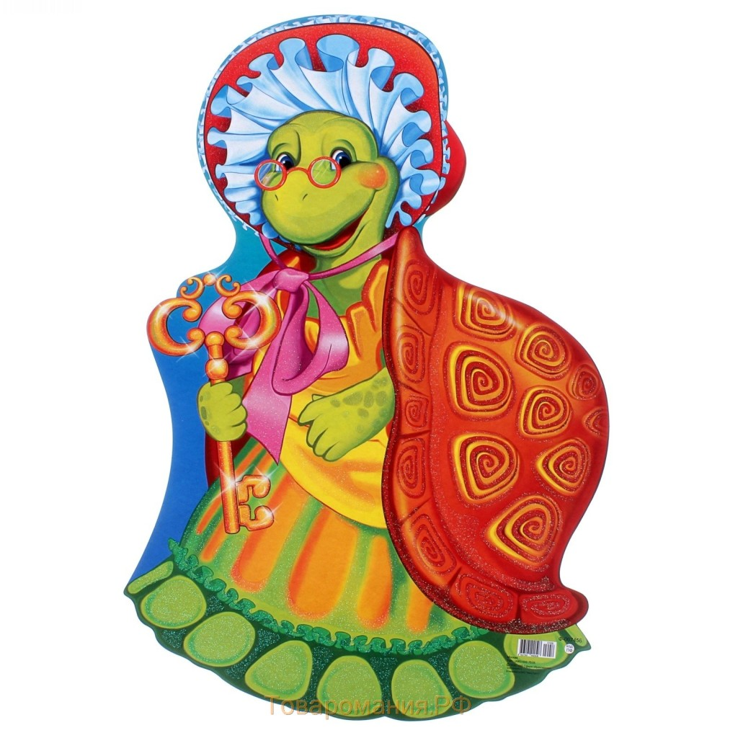
1.???? 2. Мудрая, старая. 3. Плавает, ползает, живет в пруду. 4. Подарила золотой ключик Буратино. 5. Долгожительница.

Slide 7
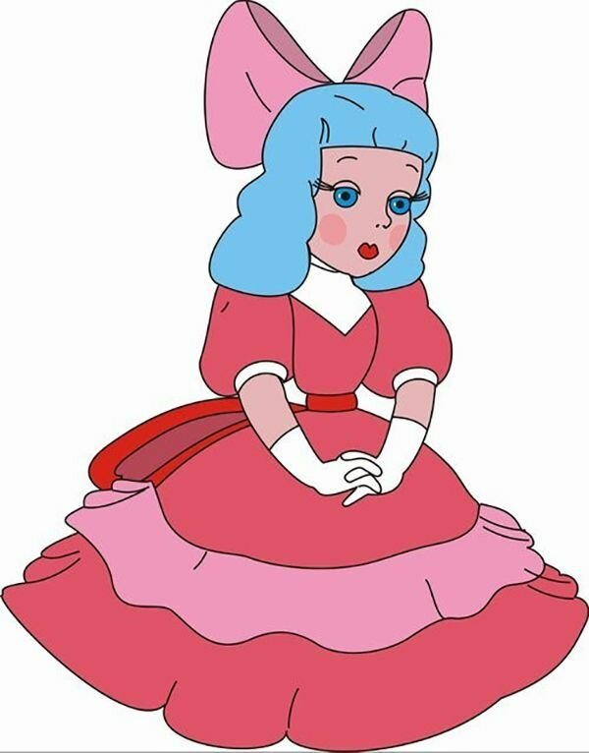
1.???? 2. Добрая, умная. 3. Воспитывает, помогает, заботится. 4. Любит порядок во всем. 5. Девочка с голубыми волосами.

Slide 10
